Slide 1
2023년 2학기 팀 프로젝트 제안서
팀명 : 파인애플
프로젝트명 : NoName

Slide 2
내 용
가. 팀 소개
나. 프로젝트 개요
다. 개발 방향
라. 개발의 범위
마. 팀워크
바. 기대 성과

Slide 3
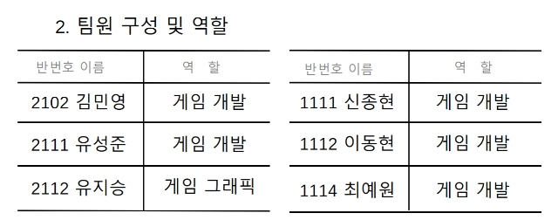
가. 팀 소개
① 팀명 : 파인애플
② 팀명의 유래 : 파인애플과 같이 상큼한 프로잭트를위해 정하였습니다.
2. 팀원 구성 및 역할
반번호 이름
역 할
반번호 이름
역 할

Slide 4
나. 프로젝트 개요
1. 게임의 주제
이름이 곧 힘인 세계에서 던전의 최종 보스였던 내가 누군가에 의해 이름을 빼앗겨 약해진 나는 던전에서 추방당했고 이름을 다시 되찾기 위해 여러 몬스터랑 보스와 싸워서 이름을 되찾는 주제입니다.
2. 게임의 컨셉 및 목표
플레이어가 던전을 탐험하고, 몬스터를 처치하여 다양한 아이템을 획득하여 마지막 스테이지의 보스를 이겨내는 것입니다. 게임은 로그 라이크 장르의 특징을 가지고 있어 한 번의 플레이가 실패하면 다시 시작해야 하는 고전적인 특징을 지니고 있습니다. 이로써 각 플레이는 무작위로 생성된 레벨과 다양한 아이템으로 인해 독특한 경험을 제공합니다.

Slide 5
나. 프로젝트 개요
3. 게임의 사용자층
로그라이크 장르를 좋아하는 게이머
4. 게임의 특징
수 많은 아이템들과
스테이지 끝에 있는 독특하고 도전적인 보스, 로그라이크 요소인 퍼머데스가 있습니다.

Slide 6
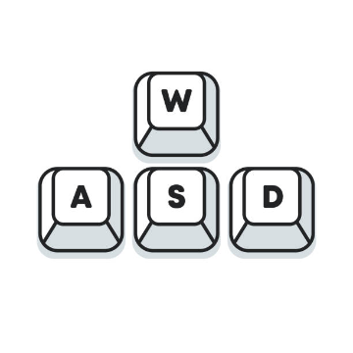

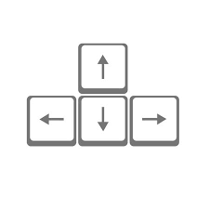

나. 프로젝트 개요
4 - 1. 게임 주요 기능
- 로그라이크
- 픽셀 아트 스타일 - 퍼머데스 요소 - 다양한 아이템
- 조작키 상호장용
- 공격키 스킬사용

Slide 7
나. 프로젝트 개요
4 - 2. 전투 시스템
랜덤으로 생성된 방중 몬스터방에 입장하면 스테이지에
맞는 몬스터들이 생성되며 몬스터를 다 처치하고
방을 클리어하면 보상 받고 다음 방으로 이동할 수 있다.
보스방에 입장하면 스테이지에 맞는 보스 몬스터가 랜덤하게 생성되고 보스를 처치하면 보상을 받고
다음 스테이지로 이동 할 수 있다.
마지막 스테이지의 보스방을 클리어하면 게임이 종료됩니다.

Slide 8
나. 프로젝트 개요
4 - 3. 능력치
기본 능력치 - 플레이어가 기본으로 가지고 있는 능력치
- 공격력, 체력
- 발사속도, 투사체 크기, 투사체 속도, 사거리, 넉백
- 이동속도
특수 능력치 - 아이템으로 획득 가능
- 흡혈(적이 공격에 맞았을 때 체력 반 칸을 회복합니다.)

Slide 9
나. 프로젝트 개요
4 - 4. 주요 시스템
- 스킬 아이템과 패시브 아이템, 소비 아이템으로 나눠져 있다.
- 스킬 아이템은 1개만 가질수 있으며 사용 시 발동 되고 쿨타임이 존재한다.
- 패시브 아이템은 제한 없이 가질 수 있으며 상시 발동된다.
- 소비 아이템은 사용하면 소모되는 아이템으로, 특정 효과를 발휘하거나
리소스를 소비하여 전략적 플레이이를 제공하는 아이템이다.
- 패시브 상자 : 패시브 아이템 1개 랜덤 생성
- 스킬 상자 : 스킬 아이템 1개 랜덤 생성
- 소비 아이템 : 몬스터를처치해 확률로 획득 가능
- 등급으로는 일반, 레어, 에픽, 레전더리가 있습니다.
- 등급 생성 확률로는 일반 50%, 레어 30%, 에픽 15%, 레전더리 5%이다.

Slide 10
나. 프로젝트 개요
4 - 5. 패시브 아이템 종류와 시스템
등급 : 일반 - 찢어진 망토 : 이동 속도 + 1
등급 : 레어
- 낡은 망토 : 이동 속도 +2
등급 : 에픽 - 신비로운 망토 : 이동 속도 + 4
등급 : 레전더리
- 비행 망토 : 이동 속도 +8

Slide 11
나. 프로젝트 개요
4 - 6. 소비 아이템 종류와 시스템
- 반 칸 체력 회복 : 체력 반 칸을 회복합니다.
- 체력 회복 : 체력 1칸을 회복합니다.
- 보호막 : 피격당해도 특수방 확률이 떨어지지 않는
보호막 1칸이 생깁니다.
- 몬스터 하트 : 보호막과 같은 효과를 갖추고 있으며 몬스터 하트가
피격당해 파괴된다면 방에 있는 적 모두에게
(2 x 공격력)의 데미지를 줍니다.
- 이름 파편 : 상점에서 사용할 수 있습니다.
- 폭탄 : 설치된 자리에서 3초 뒤에 폭발을 일으킵니다.

Slide 12
나. 프로젝트 개요
4 - 7. 주요 시스템
- 스테이지 밸런스에 맞는 방이 랜덤으로 생성됩니다.
- 보스방을 클리어 할 시 확률적으로 생기는 특수방 - 특수방 확률은 50%부터 시작해서 피격당해 체력이 깎일 시
확률이 떨어지고 보스방을 클리어할 시
50%가 오르거나 관련 아이템으로 관여할 수 있다.

Slide 13
나. 프로젝트 개요
4 - 8. 방 종류와 시스템
- 몬스터 방 : 스테이지 밸런스에 맞는 몬스터가 랜덤으로 등장합니다. 클리어 시 20% 확률로 스킬, 패시브상자가 생성됩니다.
- 황금방 : 아이템 상자 1개 생성 - 상점방 : 이름 파편을 사용해 구매 가능한 랜덤 아이템 3개 생성 - 비밀방 : 랜덤으로 지정된 위치에 폭탄을 터뜨려 찾을 수 있다. 이름 파편과 폭탄등의 잡템 생성 - 보스방 : 스테이지 밸런스에 맞는 보스가 랜덤으로 등장 - 특수방 : 보스방 클리어후 특수방 확률로 등장 - 용사방 : 용사 관련 아이템 1개 랜덤 생성 아이템 획득 시 특수방 생성 불가능 - 몬스터방 : 자신의 체력을 영구적으로 소비해 얻을 수 있는 몬스터 관련 아이템이 2개 생성

Slide 14
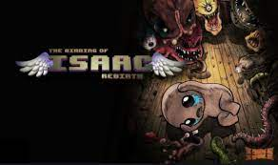
나. 프로젝트 개요
5 - 1. 유사 게임 소개
《아이작》은 작은 소년 아이작이 어머니의 공격을 피해 무작위로 생성된 레벨에서 몬스터를 이기고 다양한 아이템을 수집하는 트윈 스틱 슈팅 게임으로, 독특한 아트 스타일과 높은 난이도를 가지고 있습니다.
공통점
로그라이크 요소
퍼머데스 요소 트윈 스틱 요소
차이점
아이템 종류 다양화화
맵이 넓어 더욱 화려한 플레이가 가능함 게임 플레이 디자인

Slide 15
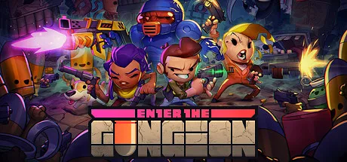
나. 프로젝트 개요
5 - 2. 유사 게임 소개
"엔터 더 건전"은 트윈 스틱 슈팅과 로그라이트 요소를 결합한 던전 크롤러 게임으로, 무작위로 생성된 던전에서 다양한 적과 보스를 상대하며 빠른 액션과 전략적인 요소를 제공합니다.
공통점
로그라이크 요소
던전 크롤러 요소
트윈 스틱 요소
차이점
테마와 스토리
아트 스타일

Slide 16
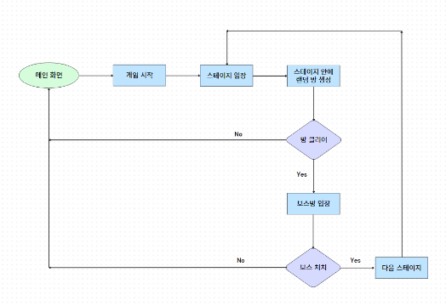
나. 프로젝트 개요
6. 게임의 흐름

Slide 17
다. 개발 방향
1. 플랫폼
PC
2. 게임의 장르 및 형식
2D 탑뷰 로그 라이크
3. 개발 분야별 중요도
그래픽 30%
프로그래밍 30%
기획 20%
사운드 20%
프로그래밍 30%, 그래픽 30%, 기획 20%, 사운드 20%

Slide 18
다. 개발 방향
4. 개발 필요 리소스
그래픽
보스 그래픽, 아이템 그래픽, 플레이어 그래픽, 발사체 그래픽,
맵 그래픽, 몬스터 그래픽
프로그래밍
플레이어 움직임, 방 시스템, 보스 패턴, 아이템 효과,
몬스터 움직임
기획
보스 패턴, 플레이어에 맞는 몬스터 및 보스 밸런스
사운드
및
기타
방 입장 사운드, 공격 사운드, 피격 사운드, 사망 사운드, 배경 사운드, 보스 사운드

Slide 19
다. 개발 방향
5. 개발 작업 분배
그래픽
유성준 플레이어, 몬스터,
보스
유지승 맵, 발사체,
아이템
프로그래밍
유성준 방 시스템,
아이템 효과, 보스 패턴
김민영
플레이어 움직임, 몬스터 움직임
기획
유성준 플레이어에 맞는 몬스터 및 보스 밸렌스
김민영 보스 패턴
사운드
및
기타
유성준 방 입장, 공격, 피격, 사망
유지승 배경, 보스

Slide 20
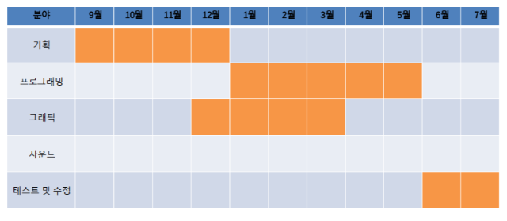
라. 개발의 범위
2. 개발 일정
분야 | 9월 | 10월 | 11월 | 12월 | 1월 | 2월 | 3월 | 4월 | 5월 | 6월 | 7월
기획
프로그래밍
그래픽
사운드
텍스트 및 수정
분야 | 월 | 화 | 수 | 목 | 금
기획
프로그래밍
그래픽
사운드
기타(테스트등)

Slide 21
마. 팀워크
1. 팀워크를 위한 개발 지침, 서로의 약속
각자의 위치에서 최선을 다하자

Slide 22
바. 기대 성과
김민영 : 이번 팀프로젝트로 많은 것을 경험 해보았으면 좋겠다.
유성준 : 채워나가고 있는 프로그래밍 기술을 더욱 세련되게 발전시키기
위해 노력하고 있습니다.
유지승 : 팀원들과 다 같이 함께해서 좋은 경험인 것 같습니다.
신종현 : 팀원과의 팀워크, 게임 개발실력 향상을 기대하고 있습니다.
이동현 : 혼자서는 미쳐 개발하지 못할 프로젝트를 개발 할 수 있음과
앞으로의 상호간의 우호관계 향상등을 기대하고 있습니다.
최예원 : 게임 개발이라는 목표를 두고 팀원들이 함께 협력하여 이를
달성하는 것이 기대됩니다.

